Slide 1
Maaseutuparlamentti 2024
Suomen suurin ideafestivaali

Slide 2
Maaseutuparlamentti - mitä, missä, milloin?
Suomen suurin ideafestivaali ottaa julkisen keskustelun haltuun jälleen kerran syksyllä 2024.
Maaseutuparlamentti jalkautuu Nurmekseen 26. – 28.9.2024 kooten kaikki maaseudun tulevaisuudesta kiinnostuneet ihmiset kohtaamaan sekä kasvotusten että virtuaalisesti.
Virtuaalisena järjestetty Maaseutuparlamentti 2021 sai valtavan suosion ja positiivista palautetta. Uskallamme silti luvata, että vuoden 2024 tapahtuma tulee olemaan entistä isompi ja vaikuttavampi.
Tulgua terveh!

Slide 3
…mutta, ennen kaikkea, miksi?
Maaseutuparlamentin tavoite on
etsiä ratkaisuja kestävän tulevaisuuden rakentamiseksi
pitää huolta siitä, että eri alueiden ja väestöryhmien tarpeet huomioidaan mahdollisimman tasavertaisesti päätöksenteossa
tehdä näkyväksi paikallisesti kehitettyjä ratkaisuja valtakunnallisiin haasteisiin
Maaseutuparlamentti on enemmän kuin tapahtuma. Se on herätyskello päättäjille: alueellista tasavertaisuutta pitää edistää, jotta kaikilla suomalaisilla on mahdollisuudet hyvään elämään asuinpaikasta riippumatta. Se on myös katalyytti: haastamme yleistä ajattelua ja etsimme käytännön ratkaisuja valtakunnallisiin haasteisiin.

Slide 4
Pääteema: Uudistavaa paikallisenergiaa
Maaseutuparlamentti häivyttää rajat kaupungin ja maaseudun välillä muistuttaen meitä kaikkia tärkeästä asiasta: toiveikas tulevaisuus tehdään yhdessä, ei yksin.
Tapahtuman pääteema Uudistavaa paikallisenergiaa korostaa paikallisyhteisöjen merkitystä kestävän, monimuotoisen sekä tasa-arvoisen tulevaisuuden rakentamisessa.

Slide 5
Pääteema: Uudistavaa paikallisenergiaa
Nostamme tapahtumassa esille paikallislähtöisiä ratkaisuja koko maata koskeviin haasteisiin ja annamme äänen maaseudulla eläville sekä työskenteleville ihmisille.
Päättäjille, annamme mahdollisuuden kokea ja nähdä Suomi maaseudun näkökulmasta.
Olemme jakaneet pääteeman kolmeen polkuun.

Slide 6
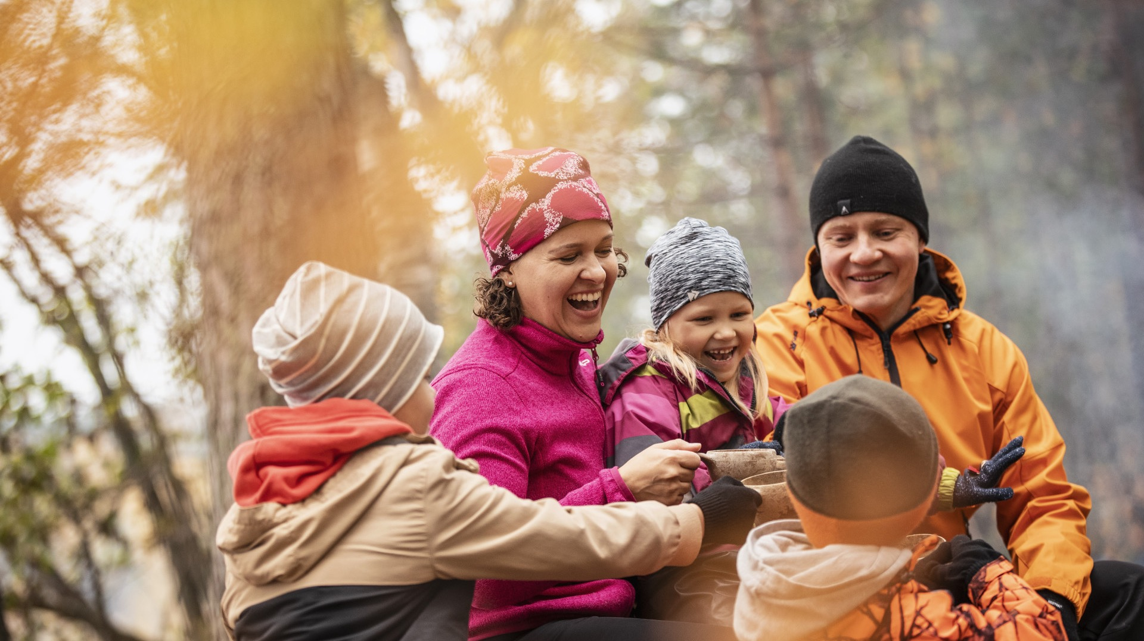
Aito vaihtoehto hyvälle elämälle

Slide 7
1) Uudistava arki
Maaseutu aitona vaihtoehtona hyvälle elämälle
Herätämme päättäjät ymmärtämään, että perusasiat pitää saada kuntoon, jotta maaseutu koetaan aidosti houkuttelevana vaihtoehtona asumiselle, opiskelulle sekä yrittämiselle. Nyt ja kymmenen vuoden päästä.
Ratkaisujen tulee olla moniäänisiä ja tasa-arvoistavia – esimerkiksi, kuuntelemme tulevaisuuden ääniä eli nuoria ratkaisujen kehittämisessä.

Slide 8
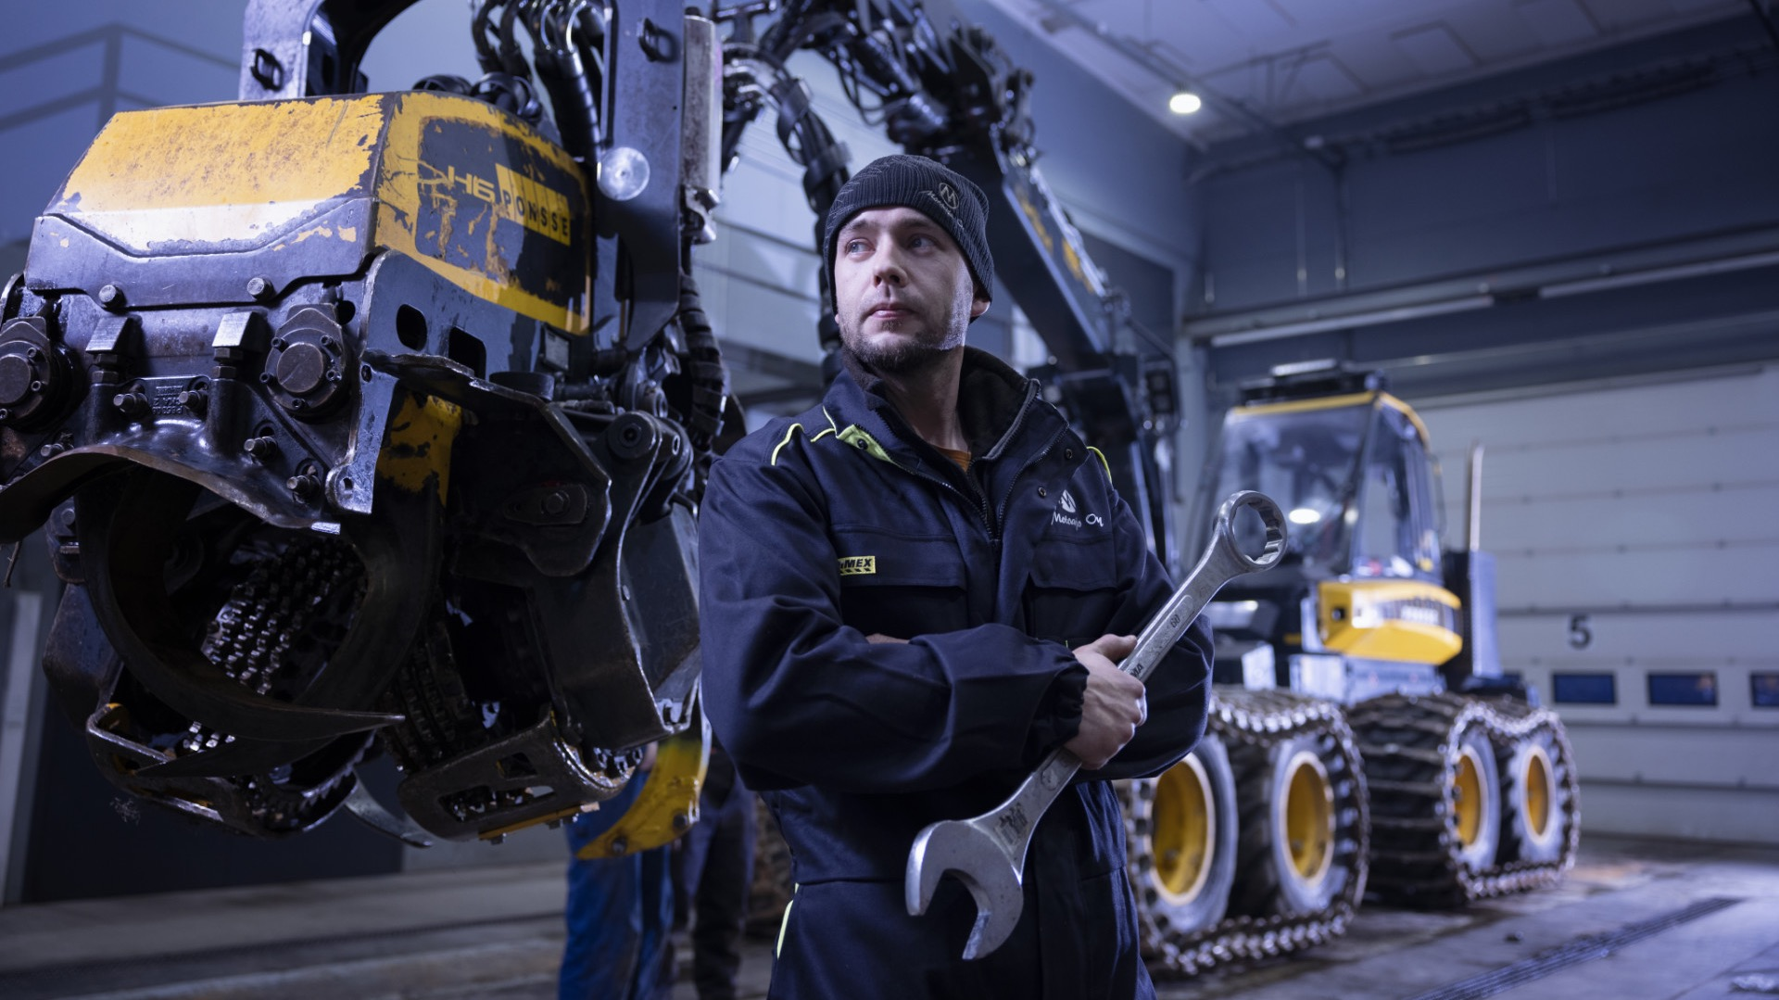
Edellytykset yrittää ja menestyä

Slide 9
2) Uudistava yrittäjyys
Jokaisella pitää olla edellytykset yrittää ja menestyä
Myös yrittäjien arkea koskevat perusasiat pitää saada kuntoon. Sijainti ei saa olle este menestymiselle. Haluamme varmistaa, että uudet yrittäjät ja perheyritysten tulevat sukupolvet kokevat maaseudun arvokkaana vaihtoehtona.
Maaseudun potentiaali täytyy hyödyntää. Esimerkiksi maaseudun paikallislähtöiset oivallukset energian tai ruoantuotannon aloilla voivat avata ratkaisuja koko kansakuntaa koskeviin haasteisiin.

Slide 10
Rajoja rikkova
yhteisö

Slide 11
3) Uudistava kulttuuri
Rajoja rikkova yhteisö kulttuurin selkärankana
Muutos vaatii liikehdintää, ja liike vaatii energiaa. Maaseudun paikallisyhteisöjen muutosenergia tulee valjastaa toiveikkaan tulevaisuuden ja elävän kulttuurin rakentamiseen.
Tarvitsemme lisää konkreettisia keinoja, joilla voimme tukea yhteisöjen ja järjestöjen toimintaa paikallisen kulttuurin ylläpidossa ja kehittämisessä sekä sen valjastamisessa tulevaisuuden rakentamiseksi.

Slide 12
Miten onnistumme?

Slide 13
Se, mikä tapahtuu maaseudulla, ei jää maaseudulle.
Maaseutuparlamentti on Suomen suurin ideafestivaali. Ajankohtaiset, innostavat ja osallistavat sisällöt kannustavat osallistujia ajattelemaan isosti ja paikallislähtöisesti.
Onnistuminen edellyttää runsaasti ideoita ja konkreettisia työkaluja, mutta ennen kaikkea yhdessä tekemistä. Eli, tarvitsemme teitä kumppanit ja sisällöntuottajat!

Slide 14
Ideatori
Kumppanit
Ideatori on Maaseutuparlamentin sykkivä sydän. Se toimii vapaan ideoinnin ja rakentavan keskustelun sekä verkostoitumisen keskipisteenä.
Tule luomaan kumppanikeidasta, jossa oma organisaatiosi pääsee tuomaan esille ja keskusteluttamaan teille tärkeitä teemoja.
Kumppanipaikkoja on rajoitetusti, joten toimi nyt, jos haluat mukaan!

Slide 15
Keskustelut
Havahdu, innostu ja haasta
Yllättävät näkökulmat ja oivaltavat keskustelut toimivat tapahtuman selkärankana.
Tapahtuman teemat avataan esiintymislavan pääkeskusteluissa, mutta rakentavat keskustelut ovat läsnä läpi tapahtuman.
Haluaisitko järjestää tapahtumassa oman keskustelun teille tärkeästä aiheesta?

Slide 16
Työpajat
Osallistu ja vaikuta
Työpajojen kautta osallistujat saavat mahdollisuuden oppia uutta, kehittää yhdessä, verkostoitua ja vaikuttaa maaseutupoliittisen julkilausuman valmisteluun.
Työpajat ovat konkreettinen tapa edistää Maaseutuparlamentin teemoja. Se mitä työpajoissa syntyy, jää elämään ja vaikuttamaan tapahtuman jälkeen.
Haluatko toteuttaa työpajan Maaseutuparlamentissa? Ilmoittaudu mukaan nyt!

Slide 17
Retket
Koe ja oivalla
Retket konkretisoivat maaseudun monimuotoisuuden ja mahdollisuudet. Ne vievät osallistujat arjen, elämän, työn ja yrittäjyyden sekä kulttuurin keskiöön.
Tuliko mieleesi potentiaalinen retkikohde?
Retkien järjestäjinä toimivat Pikes ja yhteistyökumppanit.
Notes:
Retket torstaina 26.9.

Slide 18
Ohjelmarunko
 | Torstai 26.9. | Perjantai 27.9. | Lauantai 28.9.
aamupäivä | Opinto- ja idearetket | Parlamentin virallinen avaus Keynote-alustus ja keskustelu Työpajoja Ideatori ja kumppanikeitaat | Aamusohva Keynote-alustus ja keskustelu Työpajoja Ideatori ja kumppanikeitaat
iltapäivä | Opinto- ja idearetket jatkuvat | Työpajoja Ideatori ja kumppanikeitaat Keynote-alustus ja keskustelu | Retkien, työpajojen, keskustelujen ja kaikkea kokoavan ideatorin purku: julkilausuma, sitoumukset, yhteiskuntasopimus Huipentuma ja päätös
ilta | Tervetuloatilaisuus ja Karjalaisen kaupparaitin avaus | Gaala

Slide 19
Miten pääset mukaan?
Varmista paikkasi nyt!
Jos haluat mukaan Maaseutuparlamentin 2024 kumppaniksi tai sisällöntuottajaksi, ilmoittaudu alustavasti mukaan tästä: https://link.webropolsurveys.com/S/472DEC4D69618620
Voit myös laittaa viestiä osoitteeseen maaseutuparlamentti(at)gov.fi

Slide 20
Matka kohti Maaseutuparlamenttia
11/2023
Ennakkomarkkinointi
1/2024
Sitovat kumppani- ilmoittautumiset
5/2024
Ilmoittautuminen tapahtumaan
26. – 28.9.2024
Maaseutuparlamentti
12/2023
Alustavat kumppani-
ilmoittautumiset
3/2024
Viestintäsuunnitelma
6/2024
Markkinointitoimenpiteet

Slide 21
Miten pysyt kartalla?
Tilaa Maaseutuparlamentin uutiskirje ja pääset mukaan matkaan kohti Maaseutuparlamenttia. Nostamme uutiskirjeeseen myös kumppaneiden ja sisällöntuottajien ulostuloja. Pidetään Maaseutuparlamentti mielessä läpi vuoden!
Mene osoitteeseen maaseutuparlamentti.fi ja suuntaa sivuston alaosaan.

Slide 22
Tervetuloa Nurmekseen!

Slide 23
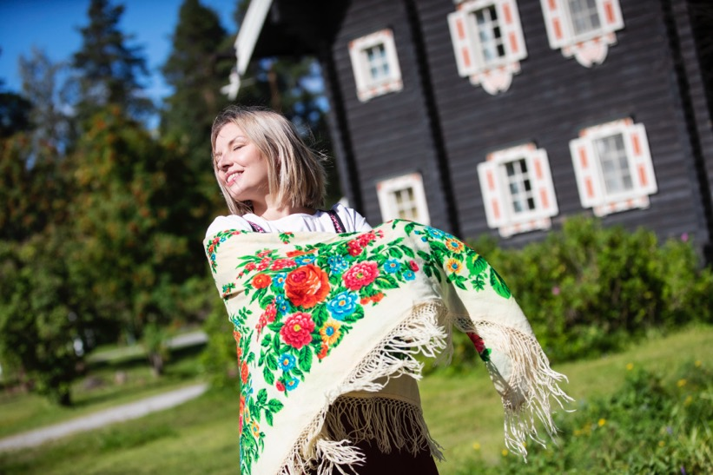
Nurmes - Kestävän kehityksen (pito)paikka
Nurmes on kaupunki Pohjois-Karjalassa Pielisen rannalla, keskellä karjalaisia vaaramaisemia, metsiä ja vesistöjä.
“Optimistinen yhteishenki, terve talous ja sitoutuminen yrityksiin. Siinäpä ovat tekemisemme vahvuudet piirakan kuoressa. Tehostamalla ja monipuolistamalla maaseutuyrittämistä, maatilojemme tulojen kasvu onkin ollut maakunnan parhaimmistoa.”

Slide 24
Hyvärilän nuoriso- ja matkailukeskus
Navetta, Riihikota, Rantasauna
Hyvärilän nuoriso- ja matkailukeskus tarjoaa monipuoliset puitteet keskustelujen, työpajojen ja kohtaamisten järjestämiselle. Matkaa Nurmeksen keskustaan on 3 kilometriä ja rantaa pitkin pääsee kävellen Break Sokos Hotel Bomban sekä karjalaista rakennusarkkitehtuuria kauniisti kuvastavan Bomban talon pihaan.
Työpajoja, ruokailu
Karjalainen kaupparaitti
Kartanohotelli
PielisAreena
Paikallista tarjontaa
Työpajoja, ruokailu
Keynote-puheenvuorot, pääkeskustelut, ideatori ja kumppanikeitaat, gaalaillallinen
Virtuaali Hyvärilä (linkki)

Slide 25
Nähdään Nurmeksessa 2024!

